Slide 1
Modelagem Conceitual
descreve a informação que o sistema vai gerenciar

Slide 2
Modelo Conceitual
artefato do domínio do problema e não do domínio da solução
não deve ser confundido com a arquitetura do software
não deve ser confundido com o modelo de dados

Slide 3

Onde Está o Modelo Conceitual?

Slide 4
Elementos Básicos do Modelo Conceitual
Conceitos
Atributos
Associações

Slide 5
Como Encontrar Conceitos e Atributos
Verificar o texto dos casos de uso expandidos
Selecionar termos que representam informação transmitida do e para o sistema
Agrupar sinônimos

Slide 6
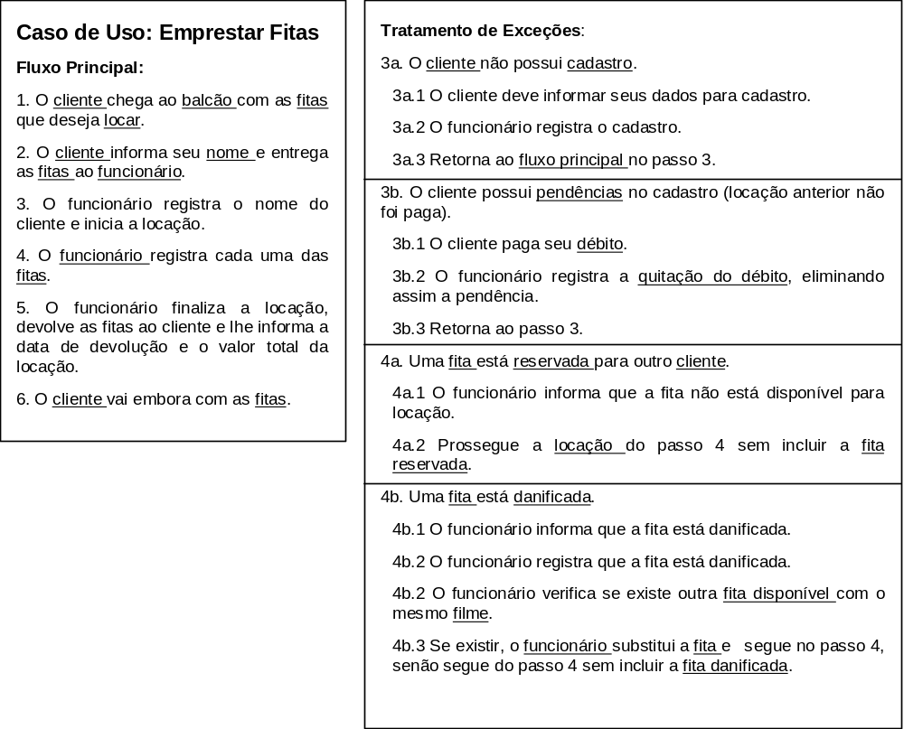

Slide 7
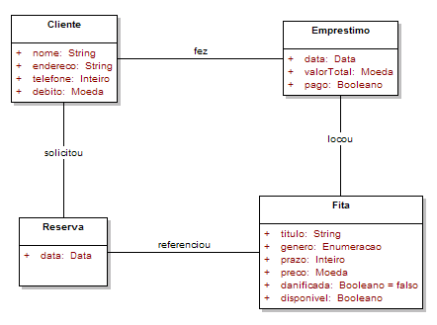

Slide 8
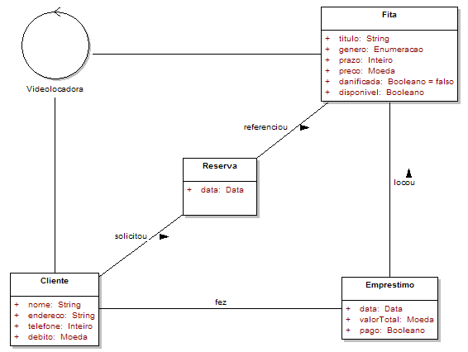
Controladora de Sistema

Slide 9
Associações
Associação: relação estática que pode existir entre dois conceitos complexos, complementando a informação que se tem sobre eles em um determinado instante, ou referenciando informação associativa nova
Operação: ato de transformar a informação, passando de um estado para outro, mudando, por exemplo, a configuração das associações, destruindo e/ou criando novas associações ou objetos, ou modificando o valor dos atributos

Slide 10

Uma associação

Slide 11

(Erro) Uma operação (transação) não deve ser modelada como associação

Slide 12

(Recomendado)Como modelar a transação se necessário

Slide 13
Como encontrar associações
procure observar cada conceito complexo e se pergunte se a informação representada por ele é completa
se não for, deve-se criar uma associação entre este conceito e outro(s) conceito(s) de forma a complementar a informação necessária para que o conceito faça sentido

Slide 14
Conceitos dependentes e independentes
conceitos dependentes: precisam estar ligados a outros conceitos para fazer sentido
conceitos independentes: não precisam estar ligados a outros conceitos para fazer sentido

Slide 15
Atributos disfarçando associações
Não se deve colocar no modelo conceitual os atributos que representam “chaves estrangeiras”, como se fosse uma tabela de banco de dados relacional
Ex.: não colocar “nome do cliente” como atributo de “Empréstimo”

Slide 16


Definição de papéis

Slide 17
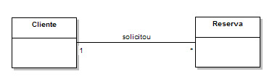
Multiplicidade de Papel

Slide 18
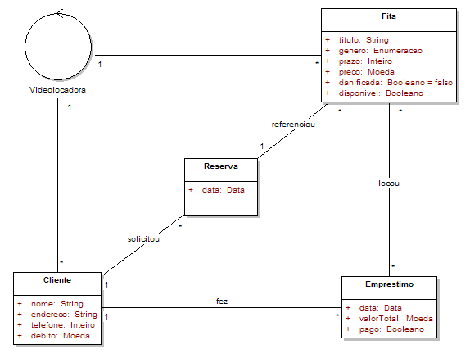
1
*

Slide 19
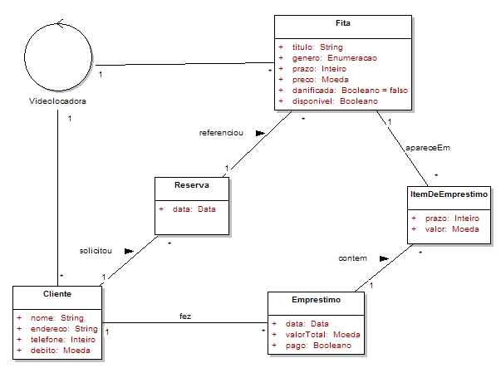
1
*

Slide 20

Sentido de Leitura

Slide 21


Conjuntos e Coleções

Slide 22
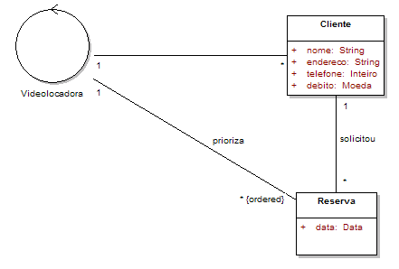
Ordenação

Slide 23

Composição

Slide 24
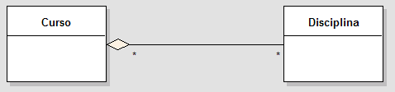
Agregação Compartilhada

Slide 25
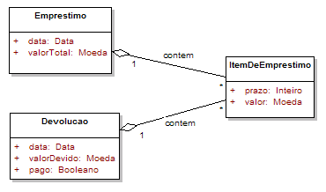
Agregação Compartilhada

Slide 26
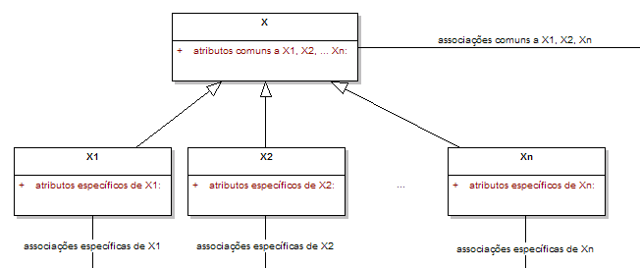
Generalização

Slide 27
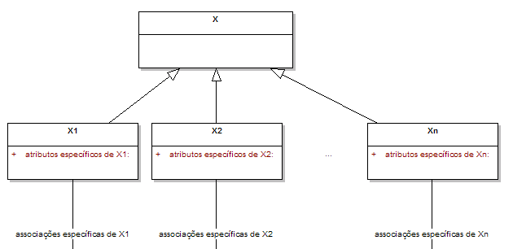
Não use generalização se...

Slide 28
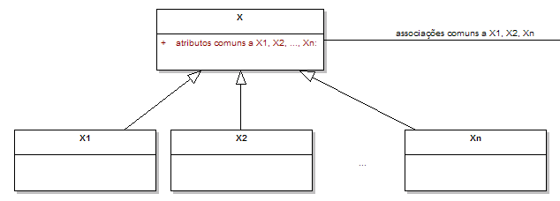
Não use generalização se...

Slide 29
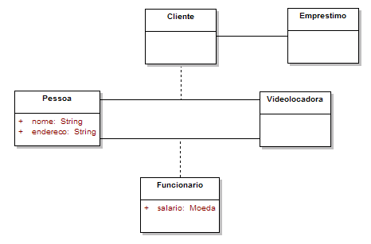
Classes de Associação

